Slide 1
2016.03.18 ~ 25
Week 12

Slide 2
Milestone
Daily 1일1인디
Daily 1일1이불
Weekly 앨범x3
Weekly 운동소재 찾기
Paper 논문읽기
수업시간 폰 절제
송금할 것 처리
신용카드 재발금

Slide 3



#90 Daily 1일1인디
3/18
에피톤 프로젝트
긴 여행의 시작
3/19
골드문트
One
3/20
안녕바다
왈칵

Slide 4
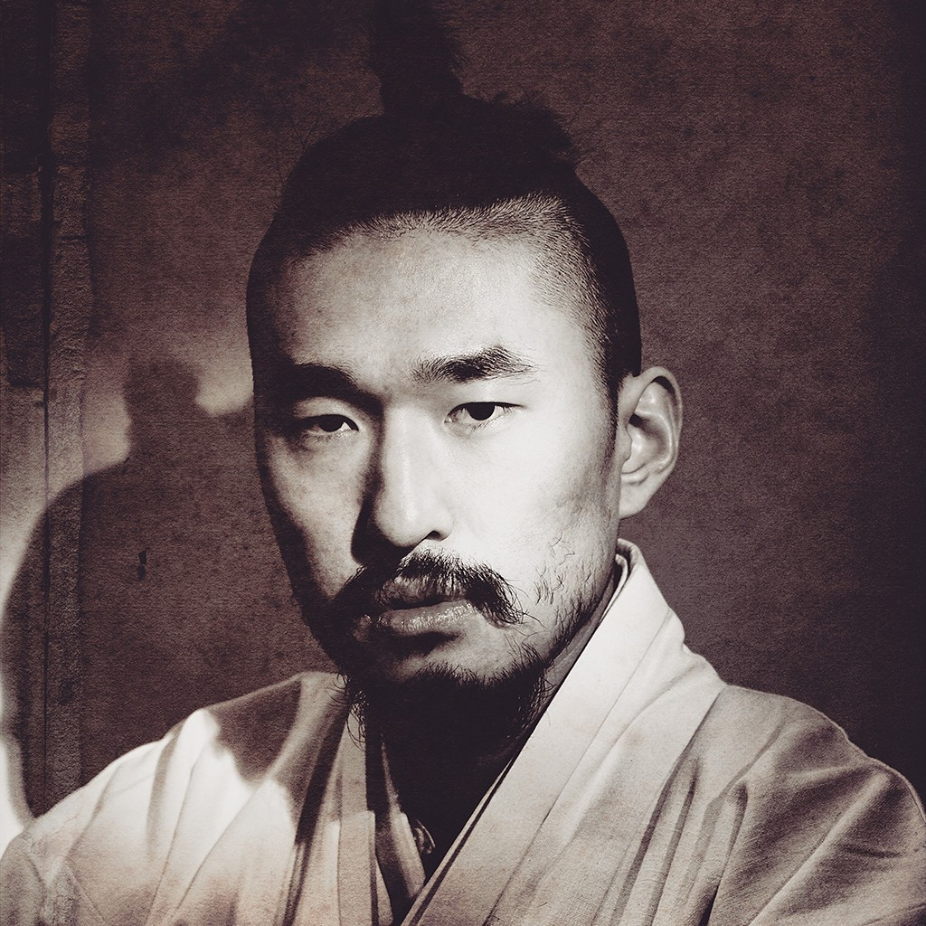


#90 Daily 1일1인디
3/21
전범선과 양반들
아래로부터의 혁명
3/22
버스커버스커
벚꽃엔딩
3/16
보이즈 인더 키친
Bivo

Slide 5


#90 Daily 1일1인디
3/25
이한철
흘러간다
3/25
???
???
3/26
???
???

Slide 6
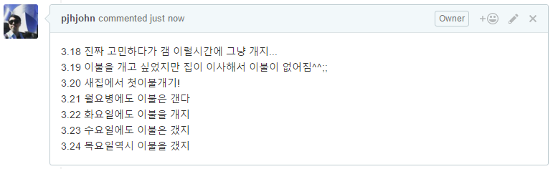
#91 Daily 1일1이불

Slide 7


#92 Weekly 1일1앨범
전범선과양반들 2집
혁명가
커피소년 4집
꽃
단편선과 선원들 1집
동물

Slide 8
#93 Weekly 운동소재 찾기
처음 계획 : 5516가는 노량진까지 걷자
집에서 3분거리에 정문까지 가는 버스 있음 ㅎㅎ
뭔가 걷자
여의도는 금방 돌지 않을까
여의도 한바퀴 대략 8km
좋아 운동소재를 찾았다
근데 안함…

Slide 9
#83 Paper NULL
읽을 시간이 없어요 구현할게 많아서…쁘…

Slide 10
#94 수업시간에 폰질 자제
#95 송금할 것 처리
#96 신용카드 재발급

Slide 11
연구실 – 서버 담당
HUBO2 Walking API 이용해서 코드 정리
계산 라이브러리 변경
서버 도메인 – IP 연결 변경
연구실 홈페이지 외주 선정
1일 1인디 – #200
#200 : 디자인 적용 & 200일용 워딩
홍보문구 준비
홍보채널 선정
#300 마일스톤 설정
파피루스 – 안드로이드 개발 총괄
강의평가 삭제 & 신고 기능 구현
댓글 삭제 & 신고 기능 구현
앱스토어 이미지 & 문구 어레인지
코드 리팩토링
멋쟁이 사자처럼 – 4기 서울대 운영진
해동학술관 & 연구공원 공간사용 협의
서류 & 면접 & 최종 선발
세미나 항목 & 이전 자료 어레인지

Slide 12
연구실 – 서버 담당
HUBO2 Walking API 이용해서 코드 정리
계산 라이브러리 변경
서버 도메인 – IP 연결 변경
연구실 홈페이지 외주 선정
1일 1인디 – #200
#200 : 디자인 적용 & 200일용 워딩
홍보문구 준비
홍보채널 선정
#300 마일스톤 설정
파피루스 – 안드로이드 개발 총괄
강의평가 삭제 & 신고 기능 구현
댓글 삭제 & 신고 기능 구현
앱스토어 이미지 & 문구 어레인지
코드 리팩토링
멋쟁이 사자처럼 – 4기 서울대 운영진
해동학술관 & 연구공원 공간사용 협의
서류 & 면접 & 최종 선발
세미나 항목 & 이전 자료 어레인지

Slide 13
연구실 – 석사졸업
Hubo Simulator
졸업논문 아이템 찾기
졸업요건 파악
석사병특 회사 찾기
1일 1인디 – #300 마일스톤
동영상 직접 업로드 : 컨텐츠 저작권 문의
네이버 온스테이지 / EBS스페이스공감 / 엠넷 / CJ / mintpaper / happyrobot / …
플레이리스트 : Mnet/Melon/Youtube
파피루스 – 안드로이드 개발 총괄
일단 다른 급한 불부터 끄고 ㅠㅠ
멋쟁이 사자처럼 – 4기 서울대 운영진
커리큘럼 & 세미나 자료 준비
서류 & 면접 & 최종 선발
세미나 항목 & 이전 자료 어레인지
개인적으로 진행할 아이디어 디벨롭
+ 프로젝트 기간&시간 산출

